Slide 1
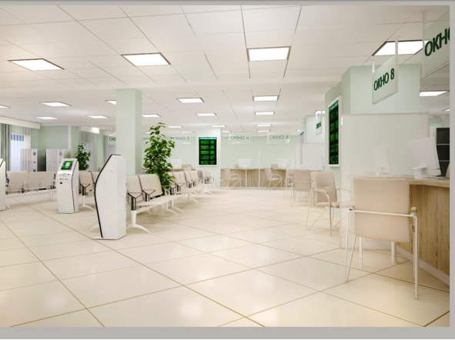



ГУЗ ЯО «ГОРОДСКАЯ ДЕТСКАЯ БОЛЬНИЦА»
детская поликлиника № 1
ФЕДЕРАЛЬНЫЙ ПРОЕКТ
«РАЗВИТИЕ СИСТЕМЫ ОКАЗАНИЯ ПЕРВИЧНОЙ МЕДИКО-САНИТАРНОЙ ПОМОЩИ» В ЧАСТИ СОЗДАНИЯ И ТИРАЖИРОВАНИЯ НОВОЙ МОДЕЛИ МЕДИЦИНСКОЙ ОРГАНИЗАЦИИ, ОКАЗЫВАЮЩЕЙ ПЕРВИЧНУЮ МЕДИКО-САНИТАРНУЮ ПОМОЩЬ
Докладчик: зав. пед. отд. детской поликлиники № 1 ГУЗ ЯО «ГДБ»
Чистякова Наталья Николаевна

Slide 2

Нормативное регулирование
Проекта : «Сокращение времени оформления направления, приема и сопровождение пациентов в дневном стационаре ДП № 1.»
Приказ ГУЗ ЯО «ГДБ» № 252 от 24.09.2019 г.
«Об утверждении проекта «Сокращение времени оформления направления, приема и сопровождение пациентов в дневном стационаре ДП № 1.»
Паспорт проекта
Дорожная карта
План реализации проекта (Диаграмма Ганта)

Slide 3
Обучение в рамках проекта: «Сокращение времени оформления направления, приема и сопровождение пациентов в дневном стационаре ДП № 1.»
№ | Период обучения | Организация, проводившая обучение | Категория персонала | Количество сотрудников, прошедших обучение
 |  |  |  | Количество | %*
1 | 04.06.2019 | Федеральное государственное бюджетное образовательное учреждение высшего образования «Ярославский государственный медицинский университет» Министерства здравоохранения Российской Федерации | Мед. сёстры | 1 | 1
2 | 04.06.2019 | Федеральное государственное бюджетное образовательное учреждение высшего образования «Ярославский государственный медицинский университет» Министерства здравоохранения Российской Федерации | врачи | 1 | 1

Slide 4
Перечень основных проблем в детской поликлинике № 1 ГУЗ ЯО «ГДБ»
Основные проблемы, обозначенные сотрудниками
Мало времени на приеме для общения с пациентом
Основные проблемы, обозначенные пациентами
Много времени тратится на оформление документации
Большие нагрузки
Лишние перемещения врача и медсестры во время амбулаторного приема по кабинету
  Длительное время ожидания у кабинета приема пациентов
  Лишнее обращение в регистратуру
  Долгое ожидание записи к врачам специалистам

Slide 5
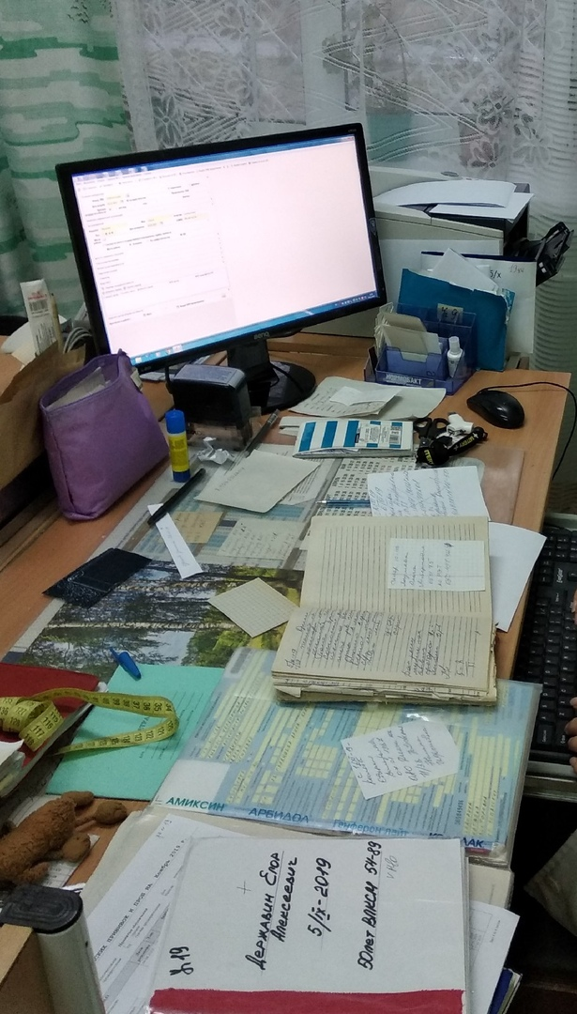
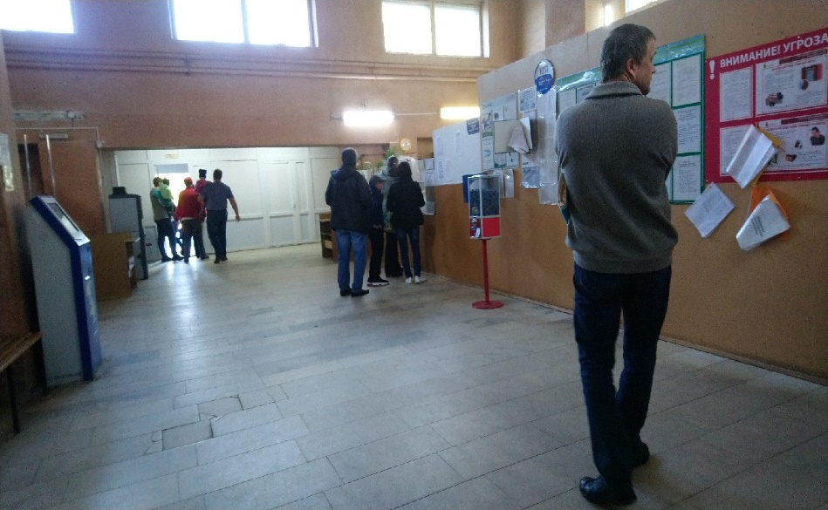
Сводный анализ проблем в рамках проекта: «Сокращение времени оформления направления, приема и сопровождение пациентов в дневном стационаре ДП № 1.»
Фотофиксация

Slide 6


Сводный анализ проектов, реализуемых в детской поликлинике № 1 ГУЗ ЯО «ГДБ»
Направления, выбранные для реализации в рамках федерального проекта «Развитие системы оказания первичной медико - санитарной помощи» в части создания и тиражирования новой модели медицинской организации, оказывающей первичную медико-санитарную помощь
Работа дневного стационара

Slide 7
Сводный анализ проектов, реализуемых в детской поликлинике № 1 ГУЗ ЯО «ГДБ»
Направление | Количество прикрепленного населения, тыс. человек | Цели и задачи
Работа дневного стационара. | 8,87 | Сокращение времени оформления документации до 5-10 минут.
 |  | Сокращение времени ожидания у кабинетов пациентами, находящимися на лечении в дн. стационаре до 1-5 минут.
 |  | Достижение критерия НММО 13 (Выравнивание нагрузки между сотрудниками) до 30 % колебания нагрузки между сотрудниками.
 |  | Достижение критерия НММО 17 (Обеспечение удаленной записи на прием в мед. организации), 100% записей, произведенных без посещения регистратуры.

Slide 8
Определение основных показателей проекта: «Сокращение времени оформления направления, приема и сопровождение пациентов в дневном стационаре ДП № 1.»
проблема | показатель | текущее состояние | целевое состояние
Сокращение времени оформления документации, минуты. | Длительность, минуты | 15-20 | 5-10
Сокращение времени ожидания у кабинетов пациентами, находящимися на лечении в дневном стационаре, минуты. | Длительность, минуты | 15-20 | 1-5
Достижение критерия НММО 13 (Выравнивание нагрузки между сотрудниками). | Доля колебания нагрузки между сотрудниками, %. | 70 | 30
Достижение критерия НММО 17 (Обеспечение удаленной записи на прием в медицинские организации). | Доля записей, произведенных без посещения регистратуры, %. | 0 | 100

Slide 9
Проект: «Сокращение времени оформления направления, приема и сопровождение пациентов в дневном стационаре ДП № 1.», алгоритм решения проблем.
ПРОБЛЕМА | Мероприятия для решения проблемы | ИТОГИ (ЭФФЕКТ)
Длительное время оформления документации 15-20 минут. | Введение электронных медицинских карт для дневного стационара Введение электронной записи для дневного стационара | Сокращение времени оформления документации до 5-10 минут.
Длительное время ожидания у кабинетов пациентами, находящимися на лечении в дневном стационаре. |  | Сокращение времени ожидания у кабинетов пациентами, находящимися на лечении в дн. стационаре до 1-5 минут.
 |  | Достижение критерия НММО 13 (Выравнивание нагрузки между сотрудниками) до 30 % колебания нагрузки между сотрудниками.
Отсутствие предварительной записи на процедуры для пациентов, находящихся на лечении в дневном стационаре. |  | Достижение критерия НММО 17 (Обеспечение удаленной записи на прием в мед. организации), 100% записей, произведенных без посещения регистратуры.

Slide 10
Карта потока создания ценности по проекту: «Сокращение времени оформления направления, приема и сопровождение пациентов в дневном стационаре ДП № 1.», (текущее и целевое состояния)
3
4
2
1
3
3
3
3
1
офтальмолог
регистратура
Дн. стац.
тренажеры
ФИЗИО
массаж
Дн. стац.
выход
вход
1,5’
80м
1’
50м
0,2’
10м
2’
120м
1,5’
90м
1’
60м
0,4’
20м
0,4’
20м
2’
120м
5’
2’-5’
20-25’
10’
3’-5’
12-15 человек
1-3 человек
1-3 человек
1-3 человек
1-3 человек
1-3
человек
10’- 30’
10’- 30’
3’- 20’
3’- 20’
3’- 20’
3’- 20’
ПРОБЛЕМЫ
Kэф= ВСЦ/ВЦ *100%, Кэф=25/189*100%,
Кэф=0,13 %
Длительное время оформления документации 15-20 минут.
Лишнее передвижения пациентов при посещении дневного стационара.
Длительное время ожидания у кабинетов пациентами, находящимися на лечении в дневном стационаре.
Отсутствие предварительной записи на процедуры для пациентов, находящихся на лечении в дневном стационаре.
вход
1,5’
80м
офтальмолог
1’
50м
Дн. стац.
тренажеры
ФИЗИО
массаж
Дн. стац.
выход
2’
120м
1,5’
90м
1’
60м
0,4’
20м
0,4’
20м
2’
120м
5’
20-25’
10’
3’-5’
0-1 человек
0-1 человек
0-1 человек
0-1 человек
0-1
человек
Kэф= ВСЦ/ВЦ *100%, Кэф=10/49*100%
Кэф=0,2 %

Slide 11

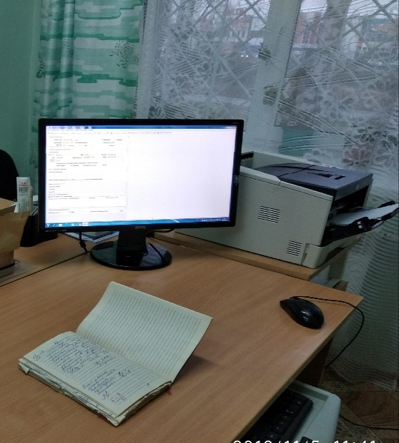

Проект: «Сокращение времени оформления направления, приема и сопровождение пациентов в дневном стационаре ДП № 1.», «было-стало»
Проблемы при внедрении:
Перестройка работы персонала
Несоблюдение пациентами приема «точно вовремя»
Вопросы и предложения:
Организация семинаров
по обучению персонала работе в МИС

Slide 12
Разработанные стандарты по итогам реализации проекта: «Сокращение времени оформления направления, приема и сопровождение пациентов в дневном стационаре ДП № 1.»

Slide 13
Итоги реализации проекта: «Сокращение времени оформления направления, приема и сопровождение пациентов в дневном стационаре ДП № 1.»
Сокращение времени оформления документации.
Сокращение времени ожидания у кабинетов пациентами, находящимися на лечении в дневном стационаре.
Достижение критерия НММО 13.
Достижение критерия НММО 17.
В 2 раза
(с 20 до 10 минут)
1
В 4 раза
(с 20 до 5 минут)
2
Выравнивание нагрузки между сотрудниками.
30 % колебания нагрузки.
3
Обеспечение удаленной записи на прием в медицинские организации.
100 % записей, произведенных без посещения регистратуры
4

Slide 14
Мониторинг устойчивости
улучшений в рамках проекта: «Сокращение времени оформления направления, прием и сопровождение пациентов в дневном стационаре ДП № 1.»
Размещается
Герб
региона
.
.
Посещение врача
Целевое состояние (не более 1-5 минут)
Посещение врача
Целевое состояние (не более 30 %)
.
.
Целевое состояние
(5-10 минут)
Записи к врачу
Целевое состояние (100%)
Оформление в дневной стационар

Slide 15
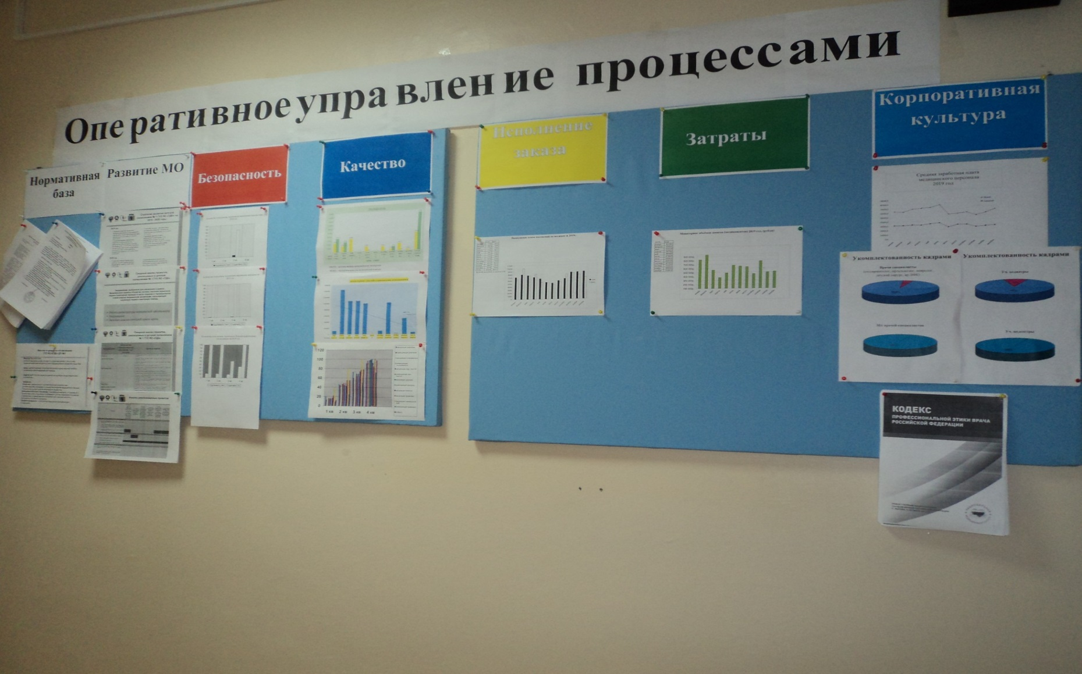
Оперативное управление
процессами
Размещается
Герб
региона

Slide 16
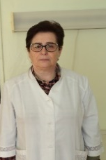
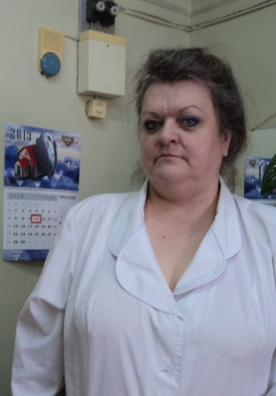
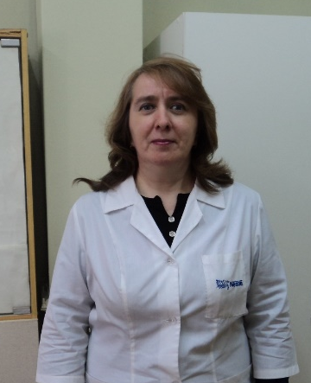
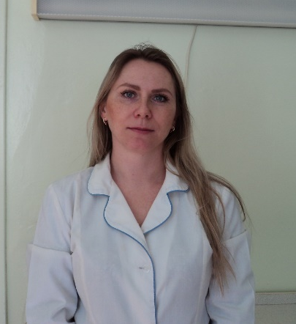
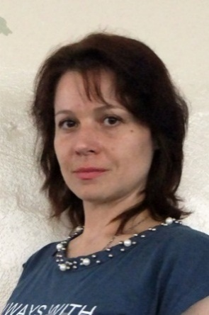
Размещается
Герб
региона
Рабочая группа проекта: «Сокращение времени ожидания проведения ЭХО/КС у детей.»
Чистякова Наталья Николаевна | Гусева Наталья Владимировна | Баруздина Наталья Владимировна | Барышева Вера Владимировна | Виноградова Анастасия Владимировна
(лидер рабочей группы, планирование мероприятий, мониторинг процессов, отчет) | (стандартиза-ция, методическая поддержка) | (хронометраж) | (фотофиксация,визуализация) | (Визуализация, планирование, отчет)

Slide 17
Миссия и ценности
детской поликлиники № 1 ГУЗ ЯО «ГДБ»
Миссия: Мы работаем
во благо здоровья детей, потому что здоровье детей – это основа национальной безопасности и залог прогрессивного развития общества!
Цель: удовлетворение потребностей детей в качественной лечебно-профилактической медицинской помощи.
Задача: работать без риска для детей, их законных представителей и сотрудников.
Ценности:
Качество - деятельность, соответствующая клиническим рекомендациям, порядкам и стандартам оказания медицинской помощи. Повышение уровня удовлетворенности пациентов.
Доброжелательное отношение – квалифицированный , отзывчивый и чуткий персонал, способный сопереживать детям, бережное отношение к пациентам, формирование положительного эмоционального восприятия лечебного процесса.
Профессионализм – постоянное повышение квалификации сотрудников.

Slide 18
Размещается
Герб
региона
Анализ реализованных проектов
№ п/п | Показатели | «Сокращение времени оформления заявления на прикрепление/снятие для мед. обслуживания в детской поликлинике № 1» Процесс «Работа регистратуры медицинской организации» |  | «Сокращение времени проведения вакцинопрофилактики в ДП № 1» Процесс «Вакцинация» |  | «Распределение результатов лабораторных, инструментальных исследований по медицинским картам ф.112/у» Процесс «Работа регистратуры медицинской организации» |  | «Сокращение времени ожидания у прививочного кабинета. (Проведение проф. прививок).» Процесс «Вакцинация» |  | «Сокращение времени на поиск мед.карты ф.112/у. Формирование архива поликлиники.» Процесс «Работа регистратуры медицинской организации» |  | «Сокращение сроков ожидания приема врача-эндокринолога.» Процесс «Лечебно-диагностический прием врача» |  | «Сокращение времени прохождения проф.мед. осмотра у врача-ортопеда.» Процесс «Профилактич. осмотр» | «Поставка бланков медицинской документации для нужд поликлиники «точно вовремя».» Процесс «Управление ресурсами в медицинской организации» | «Повышение эффективности оказания неотложной медицинской помощи на дому.» Процесс «Профилактич. осмотр» | Поставка расходных материалов и изделий медицинского назначения «точно вовремя». «Управление ресурсами в медицинской организации» | «Сокращение времени оформления санаторно-курортной карты врачом-педиатром.» Процесс «Лечебно-диагностический прием врача» | «Сокращение времени ожидания проведения ЭХО/КС у детей.» «Лечебно-диагностический прием врача» | «Сокращение времени оформления направления, приема и сопровождение пациентов в дневном стационаре ДП № 1.» «Работа дневного страционара»
1. Потоки пациентов
1.1 | Количество пересечений потоков при проведении диспансеризации, профилактических медицинских осмотров с иными потоками пациентов в поликлинике |  |  |  |  |  |  |  |  |  |  |  | +
1.2 | Количество пересечений потоков пациентов при предоставлении платных медицинских услуг и медицинской помощи в рамках территориальной программы государственных гарантий на соответствующий календарный год и плановый период
1.3 | Последовательность действий пациента в потоке процесса оказания ему медицинской помощи | + |  |  |  |  |  |  | + |  | + |  | + |  |  |  |  |  | +
2. Качество пространства
2.1 | Количество мест в зоне (зонах) комфортного ожидания для пациентов |  | +
2.2 | Организация системы навигации в медицинской организации
2.3 | Организация рабочих мест по системе 5С | + | + |  | + |  | + |  | + |  | + |  | + |  | + | + | + | + | + | +
2.4 | Организация системы информирования в медицинской организации
3. Управление запасами
3.1 | Процесс снабжения медикаментами, изделиями медицинского назначения и прочими материалами от склада поставщика до медицинской организации |  |  |  |  |  |  |  |  |  |  |  |  |  | + |  | +
3.2 | Процесс снабжения медикаментами, изделиями медицинского назначения и прочими материалами и их расходования в медицинской организации осуществляется по принципу «точно вовремя» |  |  |  |  |  |  |  |  |  |  |  |  |  | +

Slide 19
Размещается
Герб
региона
Анализ реализованных проектов
 |  | «Сокращение времени оформления заявления на прикрепление/снятие для мед. обслуживания в детской поликлинике № 1» Процесс «Работа регистратуры медицинской организации» | «Сокращение времени проведения вакцинопрофилактики в ДП № 1» Процесс «Вакцинация» | «Распределение результатов лабораторных, инструментальных исследований по медицинским картам ф.112/у» Процесс «Работа регистратуры медицинской организации» | Сокращение времени ожидания у прививочного кабинета. (Проведение проф. прививок). Процесс «Вакцинация» | Сокращение времени на поиск мед.карты ф.112/у. Формирование архива поликлиники. Процесс «Работа регистратуры медицинской организации» | Сокращение сроков ожидания приема врача-эндокринолога. Процесс «Лечебно-диагностический прием врача» | «Сокращение времени прохождения проф.мед. осмотра у врача-ортопеда.» Процесс «Профилактич. осмотр» | «Поставка бланков медицинской документации для нужд поликлиники «точно вовремя».» Процесс «Управление ресурсами в медицинской организации» | «Повышение эффективности оказания неотложной медицинской помощи на дому.» Процесс «Профилактич. осмотр» | Поставка расходных материалов и изделий медицинского назначения «точно вовремя». «Управление ресурсами в медицинской организации» | «Сокращение времени оформления санаторно-курортной карты врачом-педиатром.» Процесс «Лечебно-диагностический прием врача» | «Сокращение времени ожидания проведения ЭХО/КС у детей.» «Лечебно-диагностический прием врача» | Сокращение времени оформления направления, приема и сопровождение пациентов в дневном стационаре ДП № 1.» «Работа дневного страционара»
№ п/п | Показатели
4. Стандартизация процессов
4.1 | Соответствие текущей деятельности медицинской организации разработанным стандартам улучшенных процессов | + | + | + | + | + | + | + | + | + | + | + | + | +
4.2 | Обновление стандартов
4.3 | Максимально возможное время добавления ценности на приеме пациентов врачом |  |  |  |  |  |  |  |  | + |  | +
4.4 | Выравнивание нагрузки отдельных сотрудников в процессе приема в одном рабочем помещении |  |  | + |  |  |  |  |  |  |  | + |  | +
5. Качество медицинской помощи
5.1 | Количество и сумма штрафов/удержаний/снятий, взысканных страховыми медицинскими организациями по результатам медико-экономического контроля, экспертизы качества медицинской помощи
6. Доступность медицинской помощи
6.1 | Обеспечение амбулаторного приема плановых пациентов врачами строго по времени и по предварительной записи |  |  | + |  |  | +
6.2 | Обеспечение удаленной записи на прием в медицинские организации (через Интернет, колл-центр) |  |  |  | + |  | + |  |  |  |  |  | + | +
6.3 | Обеспечение выполнения профилактического осмотра и/или диспан-серизации взрослого населения за минимальное количество посещений
7. Вовлеченность персонала в улучшения процессов
7.1 | Вовлеченность руководителей медицинских организаций и их заместителей во внедрение бережливых технологий | + | + | + | + | + | + | + | + | + | + | + | + | +
7.2 | Работа системы подачи и реализации предложений по улучшению
8. Формирование системы управления
8.1 | Визуальное управление процессами |  |  | + | + | + | + | + | + | + | + | + | + | +
9. Эффективность использования оборудования
9.1 | Производственная нагрузка оборудования (далее – ПН)

Slide 20
Стратегия развития детской поликлиники № 1 ГУЗ ЯО «ГДБ» на 2021 - 2022 годы
2021 год Поставка расходных материалов и изделий медицинского назначения «точно вовремя». (28.09.2020-25.03.2021) | Сокращение времени оформления справки на санаторно-курортное лечение и санаторно-курортной карты врачом-педиатром. (25.12.2020-24.06.2021) Сокращение времени ожидания проведения ЭХО-КС у детей (с 25.10.2021-25.04.2022)
2022 год Сокращение времени ожидания проведения ЭХО/КС у детей. (25.10.2021-25.04.2022) | Сокращение времени оформления направления, приема и сопровождение пациентов в дневном стационаре ДП № 1. (23.05.2022-24.10.2022)

Slide 21
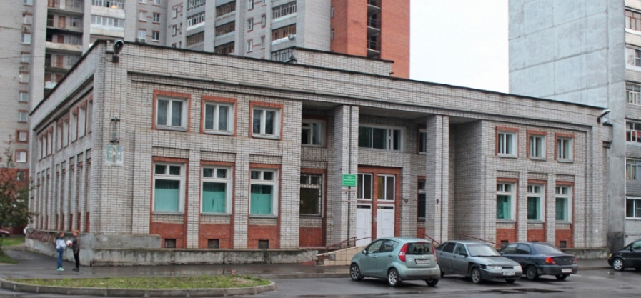
ГУЗ ЯО «ГОРОДСКАЯ ДЕТСКАЯ БОЛЬНИЦА»
детская поликлиника № 1
СПАСИБО ЗА ВНИМАНИЕ!

